Slide 1

Presentación actas y acuerdos Reunión CNO 692 2 de febrero de 2023

Slide 2
Actas

Slide 3
Actas pendientes
ACTA 686: Publicada para comentarios el 4 de enero de 2023. Comentarios de ENEL, XM e ISAGEN.
ACTA 691: Publicada para comentarios el 31 de enero de 2023. Comentarios de Proelectrica, Isagen

Slide 4
Acuerdos

Slide 5
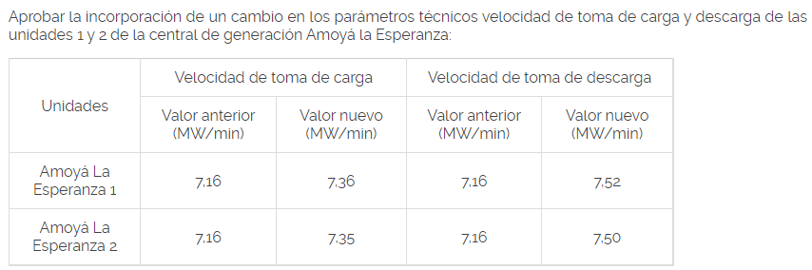
Por el cual se modifica el parámetro de velocidad de toma de carga y descarga de las unidades 1 y 2 de la central de generación Amoyá la Esperanza
Cumplimiento: Acuerdo 1573 de 2021 y 1585 de 2022
Concepto: Subcomité de Controles
Recomendación: Comité de Operación

Slide 6
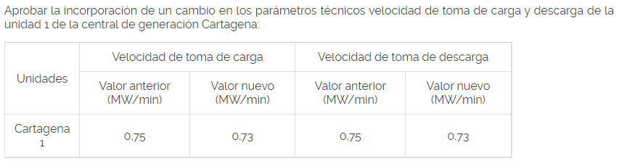
Por el cual se modifica el parámetro de velocidad de toma de carga y descarga de la unidad 1 de la central de generación Cartagena
Cumplimiento: Acuerdo 1573 de 2021 y 1585 de 2022
Concepto: Subcomité de Controles
Recomendación: Comité de Operación

Slide 7
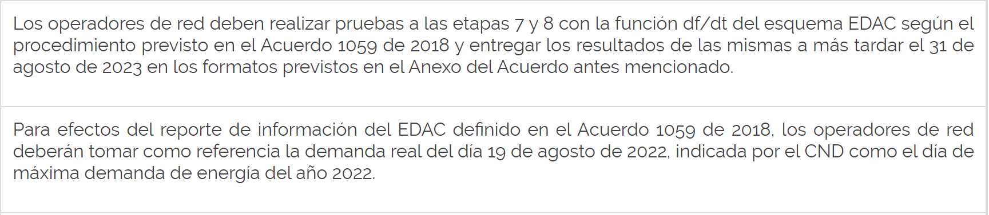
Por el cual se aprueba el Esquema de Deslastre Automático de Carga EDAC por baja frecuencia para el año 2023
Cumplimiento: Resolución CREG 061 de 1996 y Acuerdo 1059 de 2018
Concepto: Subcomité de Análisis y Planeamiento Eléctrico
Recomendación: Comité de Operación y Comité de Distribución

Slide 8
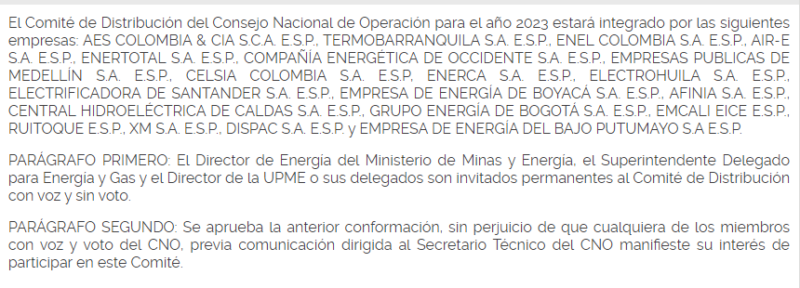
Por el cual se establece la integración del Comité de Distribución para el año 2023
Cumplimiento: Acuerdo 1635 de 2022
Recomendación: Comité de Distribución

Slide 9
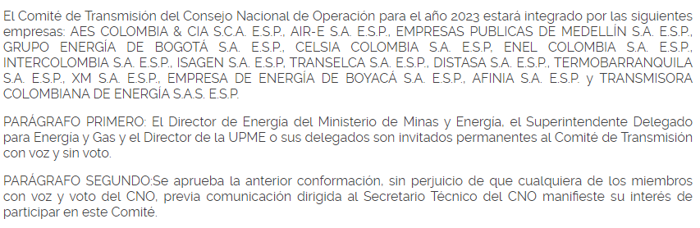
Por el cual se establece la integración del Comité de Transmisión para el año 2023
Cumplimiento: Acuerdo 1635 de 2022
Recomendación: Comité de Transmisión

Slide 10
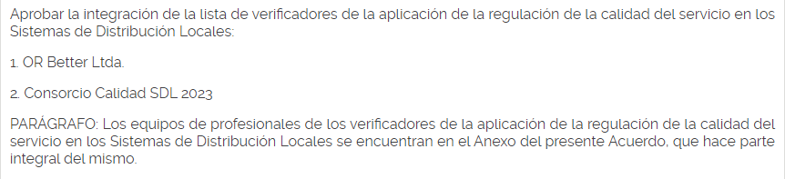
Por el cual se integra la lista de verificadores de la aplicación de la regulación de la calidad del servicio en los Sistemas de Distribución Local
Cumplimiento: Resolución CREG 010 032 de 2022
Recomendación: Comité de Distribución

Slide 11
Por el cual se establecen los indicadores de seguimiento de la operación del Sistema Interconectado Nacional –SIN- y los máximos valores para estos durante el año 2023
Recomendación: Comité de Operación, Comité de Distribución, Comité de Supervisión
Ver presentación XM

Slide 12
Gracias

